Slide 1
GPIO

Slide 2
GPIO概述
STELLARIS系列作为 “微控制器”，其GPIO具有如下的特性：
可以独立控制每个GPIO口的方向（输入/输出模式）；
可以独立设置每个GPIO的输出状态（高/低电平，包括弱上拉或下拉电阻、2 mA/4 mA/8 mA引脚驱动、8 mA驱动的斜率控制、开漏使能 等）；
输入／输出可承受5V电压；
可编程控制GPIO中断，包括屏蔽中断发生、边沿触发（上升沿，下降沿，上升、下降沿）
所有GPIO口除特殊指定的外，复位后默认为GPIO的三态。

Slide 3
GIPO应用
驱动LED或其它指示器
检测数字输入，如键盘或开关信号
LED1
R3
+3.3V
+3.3V
10K
POWER
R3
10K
LM3S9B96
+3.3V
U11
8
GND
QH
7
13
OE
QG
6
9
SQH
QF
5
C16
11
SCK
QE
4
RST
104
12
RCK
QD
3
14
SI
QC
2
10
SCLR
QB
1
16
VCC
QA
15
74HC595
控制片外器件

Slide 4

GIPO引脚描述
LM3S9B96芯片有9个物理GPIO模块
每个模块对应一个独立的GPIO端口（端口A、B、C、D、E、F、G、H和J）。每个端口对应最多8个引脚。
GPIO模块遵循FiRM(Foundation for Real - time Microcon-trollers)规范，并且支持多达65个可编程的输入／输出引脚。

Slide 5
GIPO端口方框图

Slide 6
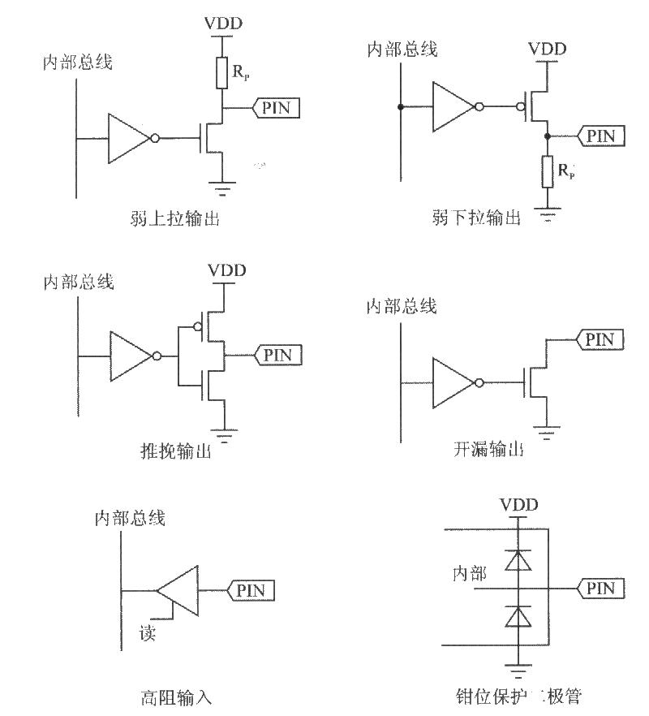
GIPO不同模式下的等效电路

Slide 7
GIPO控制寄存器
GPIO数字允许寄存器
GPIODEN(GPIO Digital Enable) offset 0x51C
GPIO的数字功能使能寄存器。当某位为1时，则该位对应的GPIO脚配置为数字功能。
当某位为0时，则该位对应的GPIO脚配置为三态，无输入与输出。
默认情况下，除了用做JTAG/SWD功能的GPIO信号与一些特殊引脚外，所有其他的GPIO信号都配置为非驱动（三态）。它们的数字功能被禁止，不驱动引脚上的逻辑值且不允许引脚电压进入GPIO接收器。为了使用引脚的数字功能（GPIO或复用功能），相应的GPIODEN位必须置位。

Slide 8
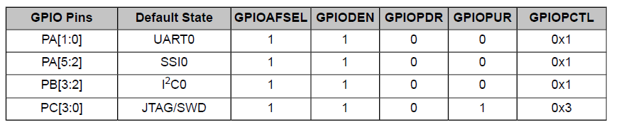
GIPO控制寄存器
GPIO复位后非零值列表
复位时除下表外，GPIO脚均配置为GPIO三态功能。

Slide 9
GIPO控制寄存器
GPIO管脚功能复用选择寄存，也称模式控制的选择
GPIOAFSEL(GPIO Alternate Function Select) offset 0x420
向GPIOAFSEL中的任意位写“1”表示选择该GPIO线所对应的硬件控制（功能）。复位为零。零表示选择该GPIO线作为GPIO使用。
如果要使用某个引脚作为GPIO，必须将该位清零。
注意：有可能将调试用JTAG引脚配置为GPIO引脚，如果此配置引脚程序被烧写进FLASH中并运行后，则仿真器无法再与MCU相连并擦除FLASH，造成程序永久驻留无法再擦除。应避免此现象的出现。方法即为在程序的开始加上防止JTAG配置为GPIO引脚的函数。

Slide 10
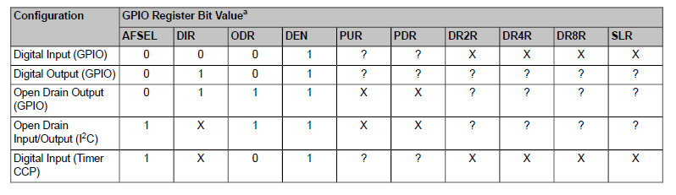
GIPO端口方框图
当AFSEL为0时，配置为GPIO脚。DIR为0，表示输入
当AFSEL为0时，配置为GPIO脚。DIR为1，表示输出
当AFSEL为1时，管脚复用，引脚状态由外设的功能控制。

Slide 11
GIPO控制寄存器
GPIO输入输出选择，即方向寄存器GPIODIR
GPIODIR(GPIO Direction) offset 0x400
当数据方向位设为0时，GPIO配置为输入，并且对应的数据寄存器位将捕获和存储GPIO端口上的值。
当数据方向位设为1时，GPIO配置为输出，并且对应的数据寄存器位将在GPIO端口上输出。

Slide 12
GIPO控制寄存器
GPIO数据寄存器GPIODATA
地址总线的位[9：2]用做屏蔽位，GPIO端口允许对GPIODATA寄存器中的各位进行修改。使用一条指令就可以对各个GPIO引脚进行修改，而不会影响其他引脚的状态。
写操作

Slide 13
GIPO控制寄存器
读操作

Slide 14
GIPO控制寄存器
GPIO引脚配置，GPIO PAD
引脚控制寄存器包括
GPI0 2 mA驱动选择GPIODR2R(GPI0 2 mA Drive Select)
GPI0 4 mA驱动选择(GPIODR4R)
GPI0 8 mA驱动选择(GPIODR8R)
GPIO开漏选择GPIOODR(GPIO Open DrainSelect)
GPIO上拉选择GPIOPUR（GPIO Pull - Up Select）
GPIO下拉选择GPIOPDR(GPIO Pull - Down Select)
GPIO斜率控制选择GPIOSLR(GPIO Slew Rate Control Select)
GPIO数字输入使能GPIODEN(GPIO Digital Enable)寄存器

Slide 15
GIPO控制寄存器
GPIO引脚配置说明
如果要配置某个GPIO引脚为GPIO数字的输入或输出功能则遵循如下原则：
置相应位的GPIODEN为1，允许数字功能
清零相应位的GPIOAFSEL为0，允许GPIO功能
置位或清零相应位的GPIODIR，为0时，数字输入；为1时，数字输出
如果配置为输入功能，可以将管脚配置为开漏，上拉，下拉等
如果配置为输出功能，可以将管脚配置为开漏，上拉，下拉等。并控制管脚最大电流为2，4，8mA等，在8mA时可以控制输出斜率
如果配置为输入功能，则可以通过读取GPIODATA获取相应位的电平
如果配置为输出功能，则可以通过写入GPIODATA相应位置高低电平
开漏可以用于I2C功能

Slide 16
GPIO API分成3组函数，分别执行以下功能：配置GPIO管脚、处理中断和访问管脚值。
GPIO管脚用GPIODirModeSet()和GPIOPadConfigSet()配置。配置可用GPIODirModeGet()和GPIOPadConfigGet()读回。还有一些很有用的函数，在特定外设所需或推荐的配置中进行管脚配置；这些函数分别是GPIOPinTypeCAN()、GPIOPinTypeComparator()、GPIOPinTypeGPIOInput()、GPIOPinTypeGPIOOutput()、GPIOPinTypeGPIOOutputOD()、GPIOPinTypeI2C()、GPIOPinTypePWM()、GPIOPinTypeQEI()、GPIOPinTypeSSI()、GPIOPinTypeTimer()和GPIOPinTypeUART()。
GPIO中断由GPIOIntTypeSet()、GPIOIntTypeGet()、GPIOPinIntEnable()、GPIOPinIntDisable()、GPIOPinIntStatus()、GPIOPinIntClear()、GPIOPortIntRegister()和GPIOPortIntUnregister()来处理。
GPIO管脚状态由GPIOPinRead()和GPIOPinWrite()来访问。

Slide 17
GIPO库函配置说明
用STELLARIS库函数来配置一个GPIO引脚的步骤
配置为输入
SysCtlPeriEnable（SYSCTL_PERIPH_GPIOA）
GPIOPinTypeGPIOIn（GPIO_PORTA_BASE,GPIO_PIN_0 | GPIO_PIN_1）
GPIOPinRead(GPIO_PORTA_BASE,GPIO_PIN_0)
配置为输出
SysCtlPeriEnable（SYSCTL_PERIPH_GPIOA）
GPIOPinTypeGPIOOutput（GPIO_PORTA_BASE,GPIO_PIN_0 | GPIO_PIN_1）
GPIOPinWrite(GPIO_PORTA_BASE,GPIO_PIN_0 | GPIO_PIN_1,0x3)

